Slide 1
Калькулятор «Акселион» с историей вычислений
Котелева Олеся Андреевна, Кофанова Яна Александровна, Тимофеев Андрей Игоревич
Группа: БИЗ-Б-0-Д-2025-1
Москва 2025

Slide 2
Что мы хотели достичь?
Цели:
Освоить Git и GitHub в командной работе
Создать работающее приложение на Python
Получить опыт разработки ПО от идеи до реализации
Научиться документировать проект и представлять результаты
Задачи проекта:
Разработать калькулятор с базовыми операциями
Реализовать сохранение истории вычислений
Настроить совместную работу через GitHub
Создать техническую документацию
Подготовить презентацию и видеовизитку
2

Slide 3
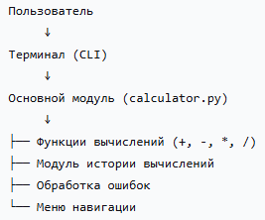
Как устроен наш проект?
Технический стек:
Язык: Python 3.x
Система контроля версий: Git
Хостинг кода: GitHub
Среда разработки: VS Code
Документация: Markdown
3

Slide 4
Кто за что отвечал?
Участник | Роль | Обязанности
Андрей | Командир, разработчик | - Написание кода - Архитектура проекта - Code Review - Технические решения
Яна | Видео-монтажёр, дизайнер | - Создание видеовизитки - Дизайн презентации - Помощь с документацией
Олеся | Презентация, документация | - Подготовка презентации - Ведение документации - Организация процесса
Ключевой принцип: Коллективное принятие решений

Slide 5
Чем мы пользовались?
Раздел 1: Разработка
Python 3.10
VS Code с расширениями (GitLens, Python, Prettier)
Git + GitHub
Раздел 2: Документация
Markdown (README.md, документация)
GitHub Issues и Projects
Mermaid для диаграмм
Раздел 3: Мультимедиа
OBS Studio для записи экрана
Canva для дизайна
OpenShot для монтажа видео
Раздел 4: Коммуникация
Telegram для ежедневных стендапов
Google Meet для видеовстреч

Slide 6
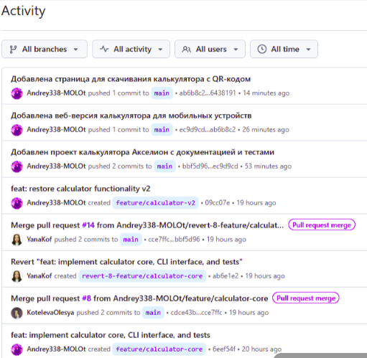
Статистика и метрики
График активности:
Процесс работы:
- Создание Issue для каждой задачи
- Разработка в feature-ветках
- Code Review от 1 участника
- Слияние через Pull Request
- Ежедневные 15-минутные стендапы

Slide 7

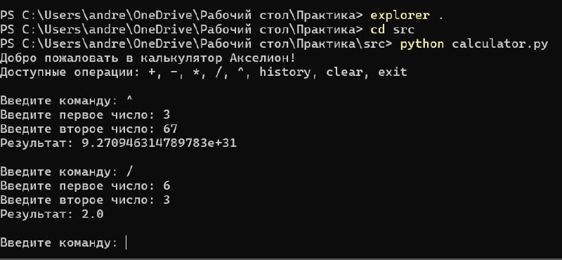
Что умеет наше приложение? И как мы это сделали?(1)
Скриншот 1: Главное меню
Скриншот 2: Пример вычисления

Slide 8
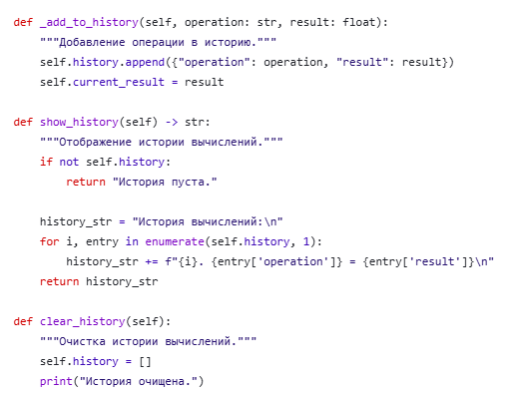
Что умеет наше приложение? И как мы это сделали?(2)
Скриншот 3: История операций

Slide 9
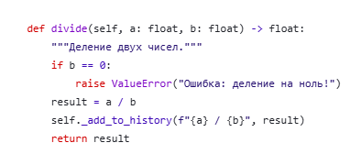
Что умеет наше приложение? И как мы это сделали?(3)
Скриншот 4: Обработка ошибок
5: Модульная структура
- Каждая функция отвечает за одну задачу
- Чистый и читаемый код
- Комментарии для сложных мест

Slide 10
С какими вызовами мы столкнулись?
Проблема | Решение | Что научились
Конфликты слияния в Git | Использовали git merge --abort и ручное разрешение | Работать с конфликтами
Разные среды разработки | Стандартизировали настройки в .vscode/ | Настраивать окружение
Согласование дизайна | Проводили голосование в чате | Договариваться в команде
Тайм-менеджмент | Ввели ежедневные стендапы | Планировать время
Ключевой вывод: Коммуникация — основа успешной командной работы

Slide 11
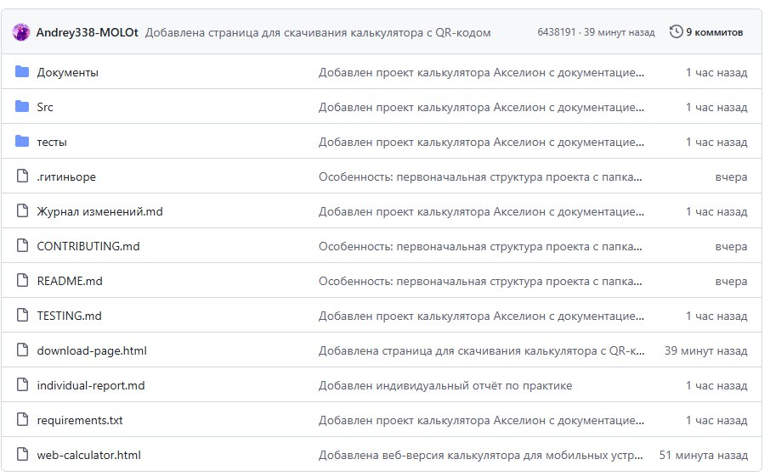
Репозиторий
Структура репозитория:

Slide 12
Документация
Документация включает:
Инструкции по установке и запуску
Описание архитектуры
Правила contribution
История изменений
Записи командных встреч
Ссылка на репозиторий:
https://github.com/Andrey338-MOLOt/team-project-group-1.git

Slide 13
Знакомьтесь — это мы!
Краткое содержание видео:
Вступление
Представление каждого участника
Демонстрация проекта
Личные выводы и благодарности

Slide 14
Что мы получили от практики?
Технические навыки:
Git: ветвление, слияние, разрешение конфликтов
GitHub: Issues, Pull Requests, Code Review
Python: разработка CLI-приложений
Markdown: создание документации
Soft skills:
Командная работа и распределение задач
Тайм-менеджмент и планирование
Презентация результатов
Навыки коммуникации и обратной связи
Диаграмма с самооценкой

Slide 15
Куда мы движемся дальше?
1. Краткосрочные планы:
Добавить графический интерфейс (Tkinter/PyQt)
Реализовать сохранение истории в файл
Добавить научные функции (степени, корни, проценты)
2. Долгосрочные планы:
Версия для веба (Flask/Django)
Мобильное приложение (Kivy)
Интеграция с облачными вычислениями
3. Концепт будущего:
- "Умный калькулятор" с AI-подсказками и аналитикой вычислений
Ссылка на видеовизитку и скриншоты проделанной работы:
https://disk.yandex.ru/d/Bm2jpggWrQgZyw

